Slide 1
Konstrukční návrh přípojného vozidla
Vysoká škola technická a ekonomická v Českých Budějovicích
Ústav technicko-technologický
AUTOR BAKALÁŘSKÉ PRÁCE: FRANTIŠEK NOVOTNÝ
VEDOUCÍ BAKALÁŘSKÉ PRÁCE: ING. JAN KOLÍNSKÝ, PH.D.
OPONENT BAKALÁŘSKÉ PRÁCE: ING. MARTIN PODAŘIL, PHD., PH.D.
České Budějovice, 2023

Slide 2
Cíl práce
Cílem bakalářské práce je přehledně popsat postupu výroby a schválení jednotlivě vyráběného přípojného vozidla, zpracování přehledu dostupných a využitelných komponent, konstrukční návrh vozidla kategorie O1 s danými rozměry s využitím vhodných komponent a polotovarů. Vytvoření nákresu sestavy silničního vozidla s uvedením rozměrů a hmotností a sestavení návodu k údržbě a obsluze vozidla v českém jazyce.

Slide 3
Legislativní požadavky
Legislativní požadavky
  Zákon č. 56/2001 Sb. o podmínkách provozu vozidel na pozemních komunikacích
  Vyhláška č. 341/2014 Sb. o schvalování technické způsobilosti o technických podmínkách provozu vozidel na pozemních komunikacích
  Nařízení Evropského parlamentu a Rady (EU) 2018/858 o schvalování motorových vozidel a jejich přípojných vozidel, jakož i systémů, konstrukčních částí a samostatných technických celků určených pro tato vozidla a o dozoru nad trhem s nimi
  Přehled komponent
  Použitelné polotovary
  Požadavky kladené předpisy na použité díly

Slide 4
Zadané rozměry
Ložná plocha
  Délka: 1830 mm
  Šířka: 1400 mm
Celkové rozměry
  Délka: 2830 mm
  Šířka: 1860 mm
  Výška: 760 mm
Kolo: 4,5x13
Pneumatika: 155/80 R13
Celková hmotnost: 750 kg

Slide 5
Rám

Slide 6
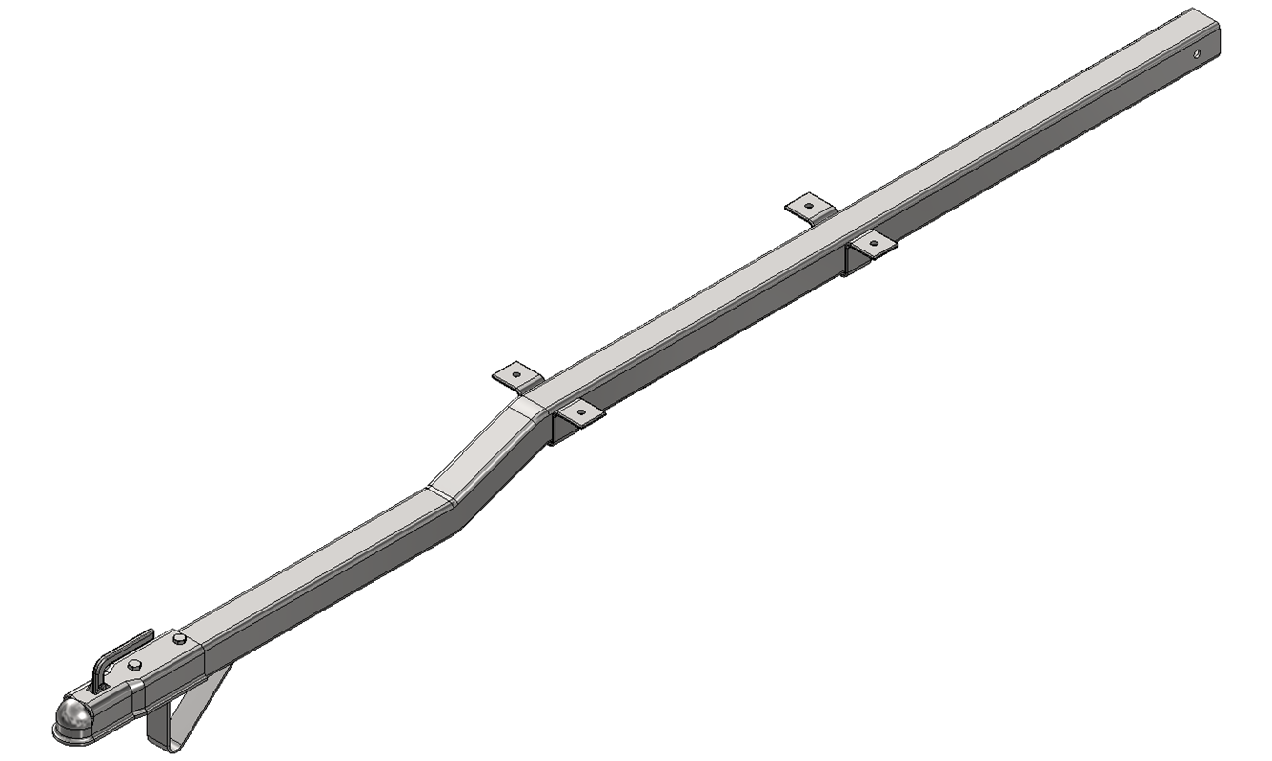
Oj

Slide 7
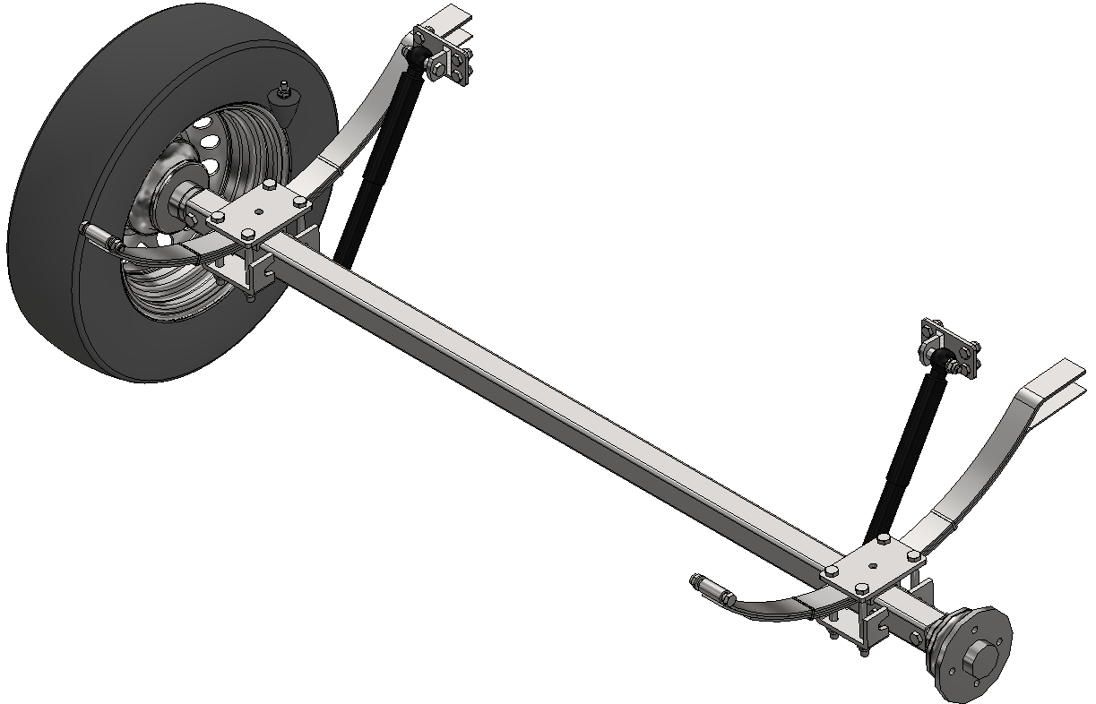
Náprava

Slide 8
Konfigurace „plato“

Slide 9
Systém připevnění korby

Slide 10
Konfigurace „valník“

Slide 11
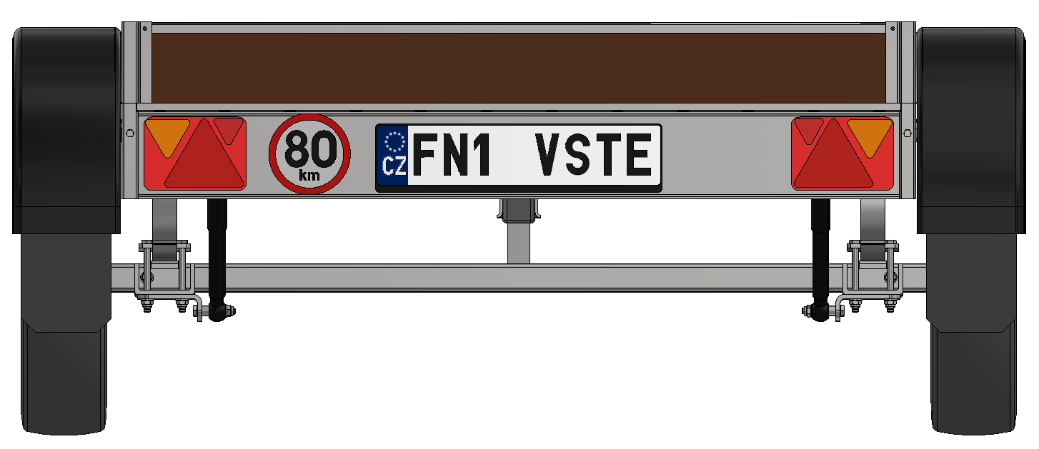
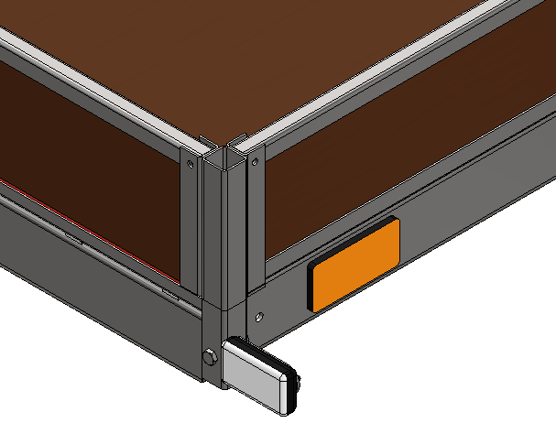
Elektroinstalace
Spojení s vozidlem přes 7-pólovou zástrčku
Napětí 12 V
Zadní sdružené svítilny
Přední obrysové svítilny

Slide 12
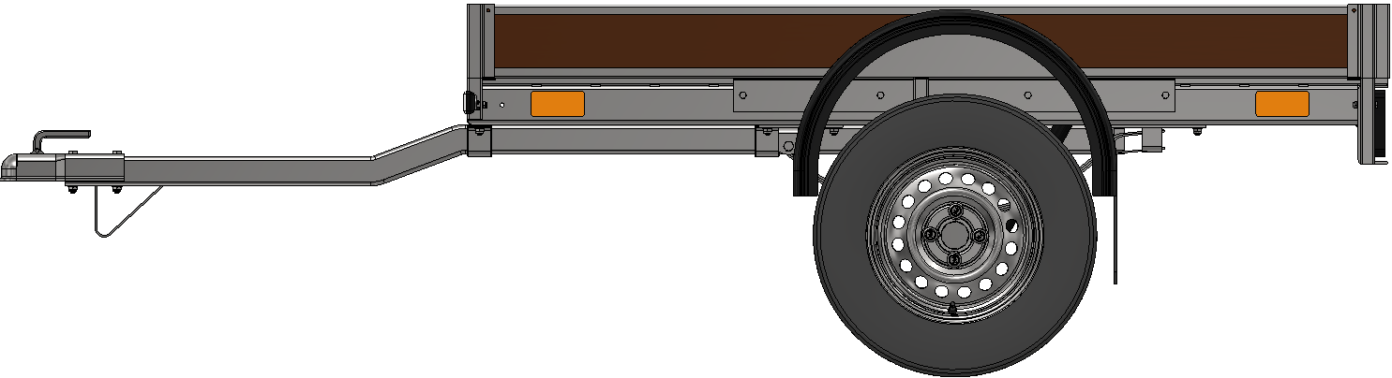
Návod k obsluze
Technické informace o vozidlu
Příprava vozidla před jízdou
Pokyny k jízdě s přívěsem
Instalace bočnic
Naložení nákladu
Údržba vozidla

Slide 13
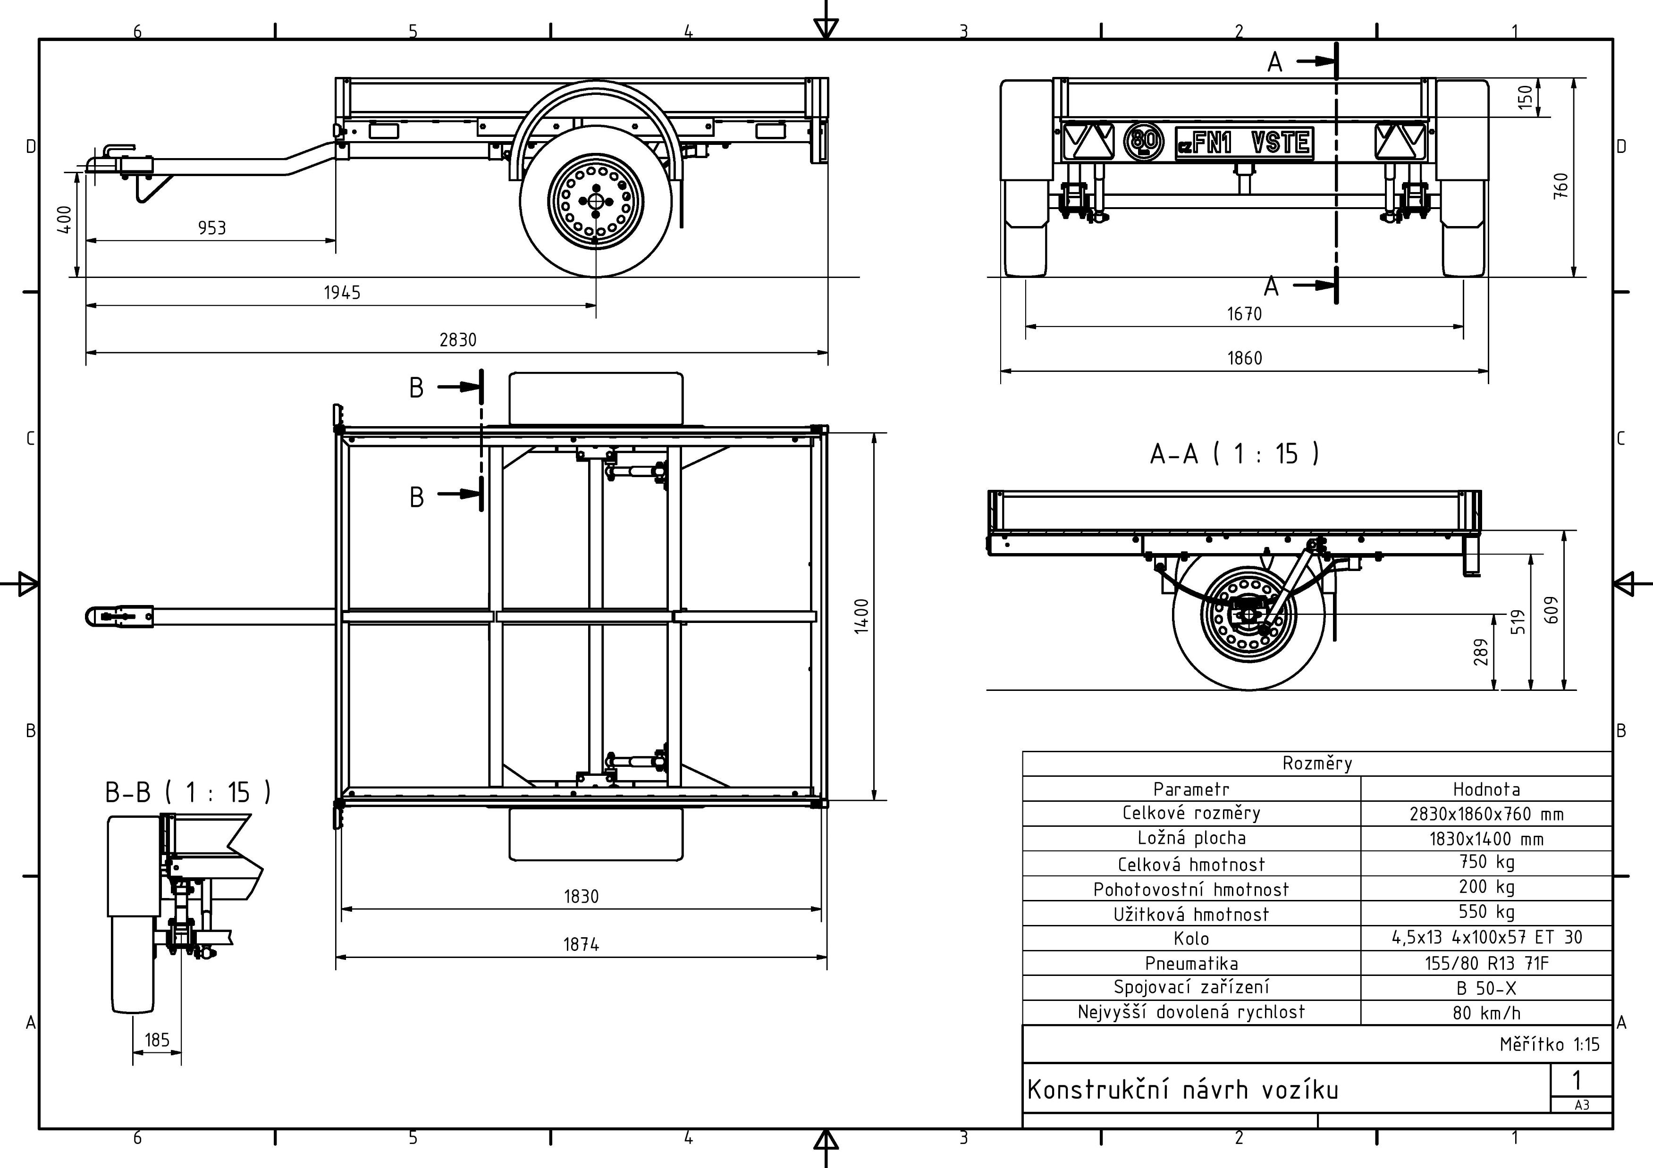

Skica návrhu vozíku s údaji pro schvalovací proces

Slide 14
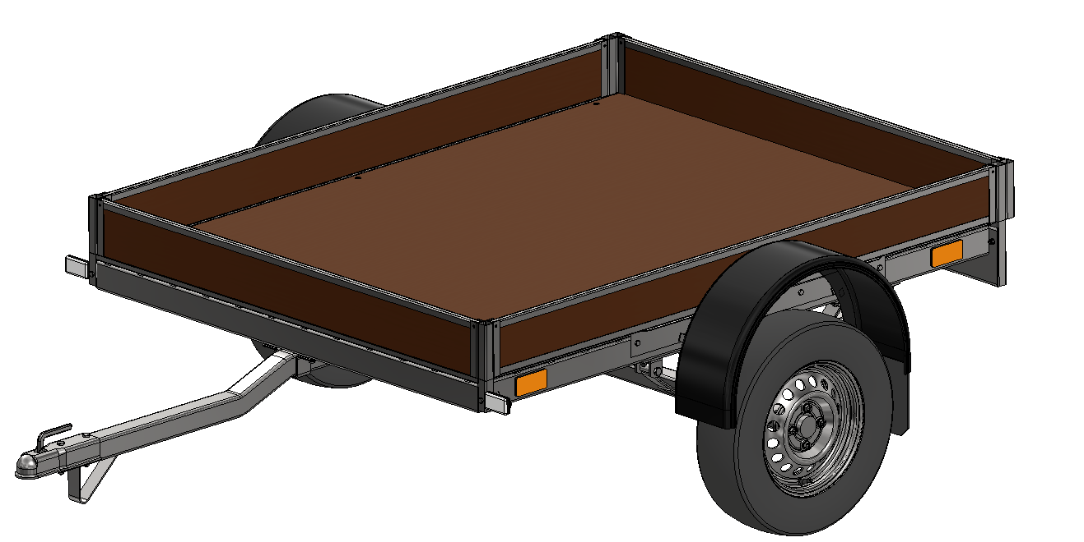
Shrnutí
Zpracování postupu schvalovacího procesu jednotlivě vyrobeného přípojného vozidla
Zpracování přehledu komponent a polotovarů
3D model vozidla
Vytvoření podkladů pro schvalovací proces
  Návod k obsluze
  Nákres sestavy silničního vozidla s rozměry
Modulárnost vozidla
Prostor pro další rozvoj

Slide 15
Děkuji za pozornost

